Slide 1

FINAL PROJECT
Môn: Data Mining
Người hướng dẫn: TS LÊ CUNG TƯỞNG
Người thực hiện: Trương Đình Ánh

Slide 2

TASK 1

Slide 3
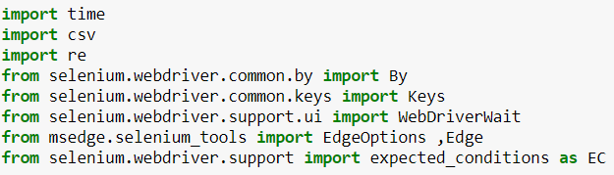

Chọn Browser cho Selenium Tool

Slide 4
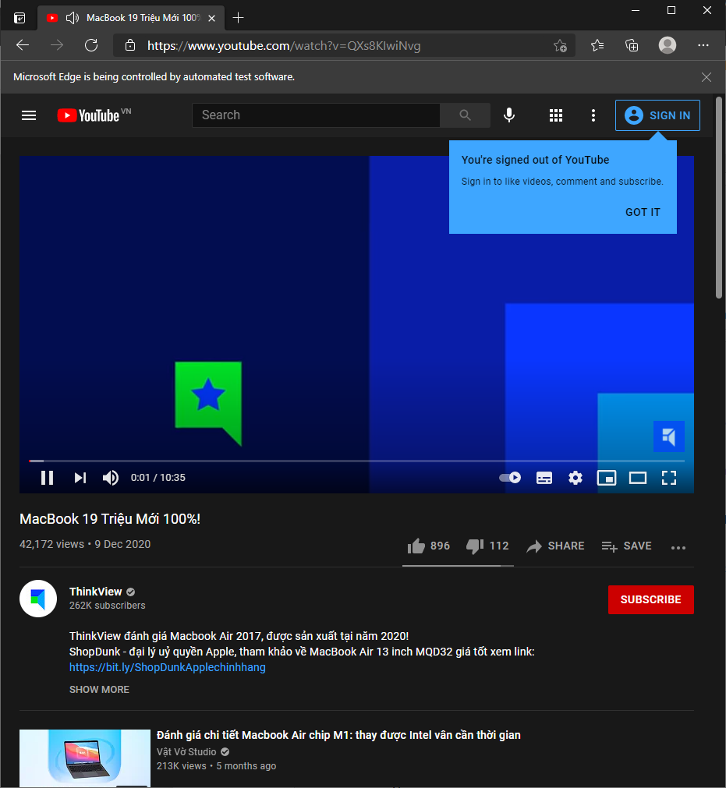
Gán đường dẫn cho Browser

Slide 5
Chỉnh cho tự động cuộn trang

Slide 6
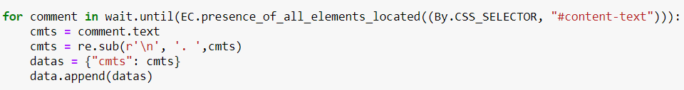
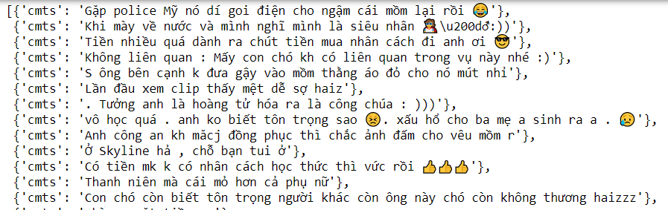
Lấy dữ liệu đưa về List

Slide 7
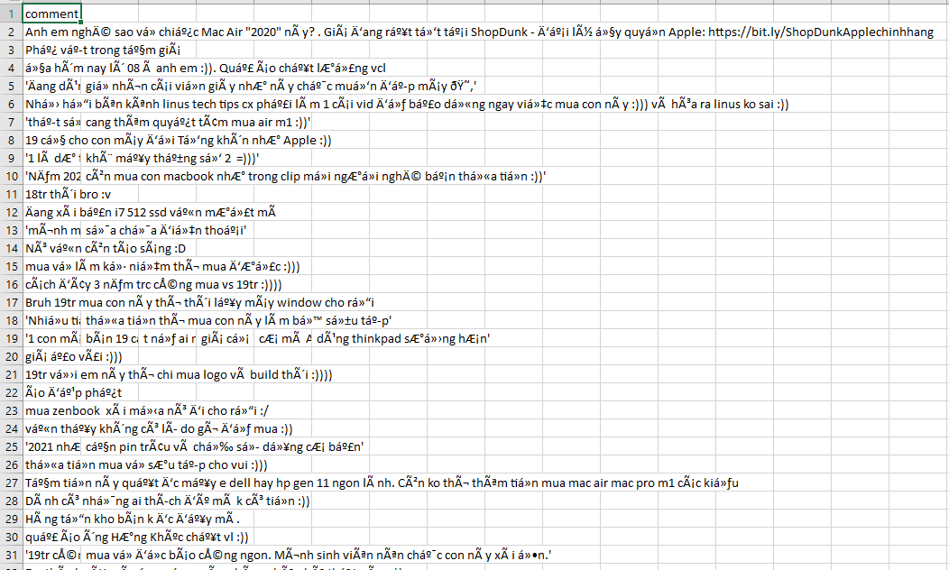
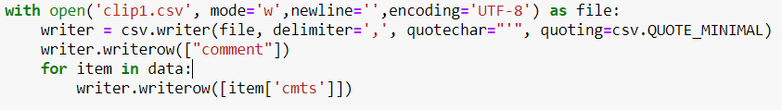

Ghi File CSV và hiển thị

Slide 8
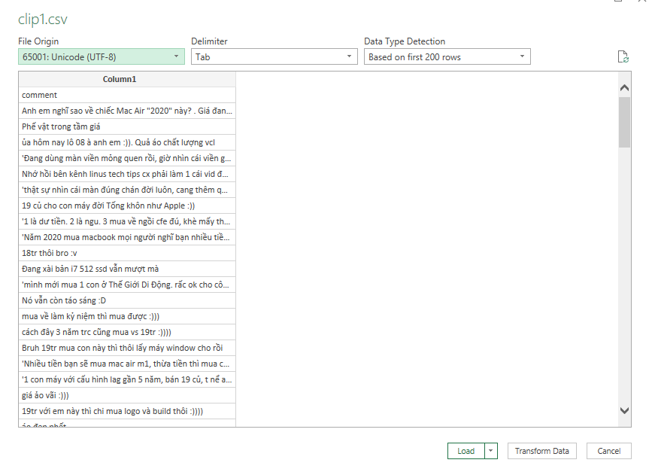
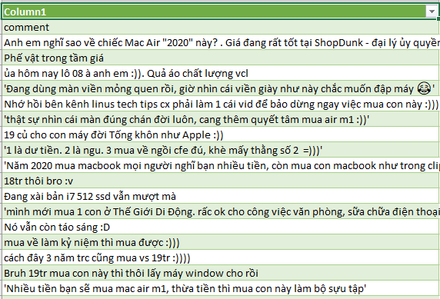
Load định dạng UTF8 và Cái kết

Slide 9

TASK 2

Slide 10
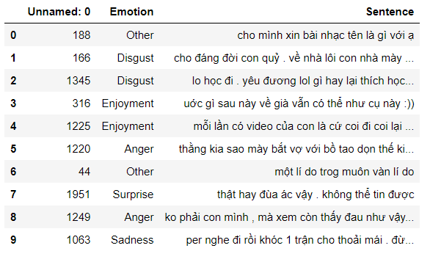
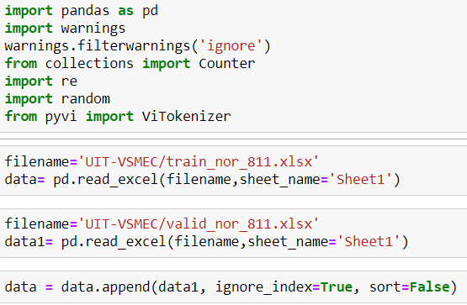
Load file Train

Slide 11
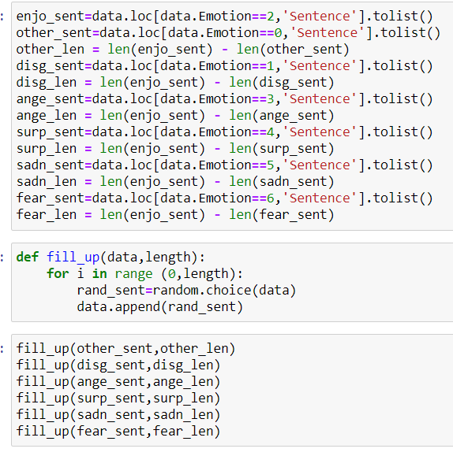
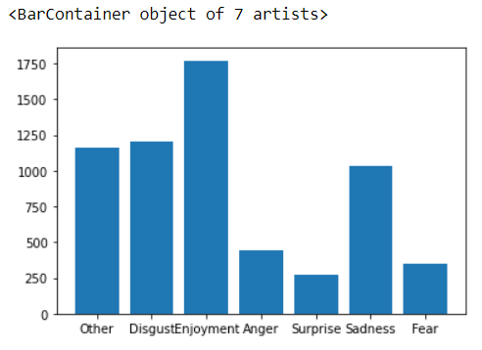
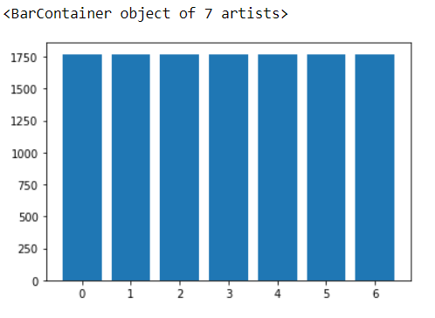
Giải quyết vấn đề mất cân bằng dữ liệu
Trước
Sau

Slide 12
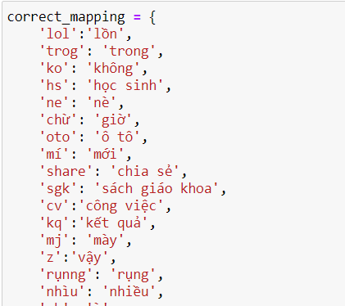
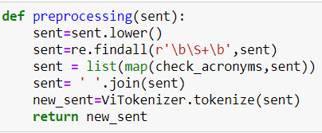
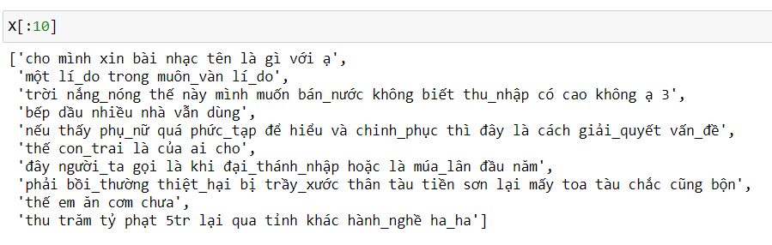
Lọc từ sai và phân tách thành từ vựng TV

Slide 13
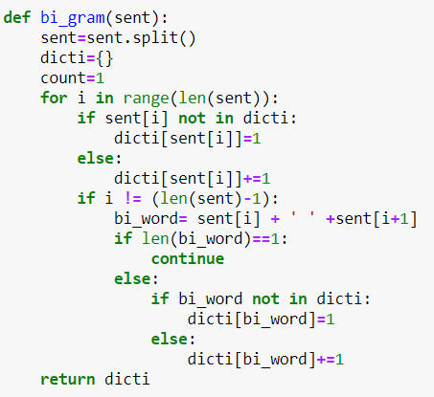
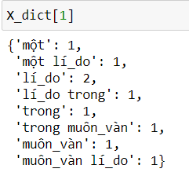
Áp dụng 2-gram làm input cho DictVectorizer
Function 2-gram
Input cho DV

Slide 14

Chuyển thành Vectorizer

Slide 15
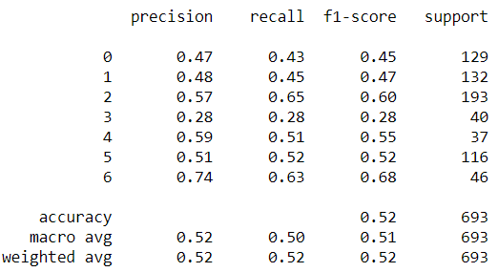
LinearSVC

Slide 16
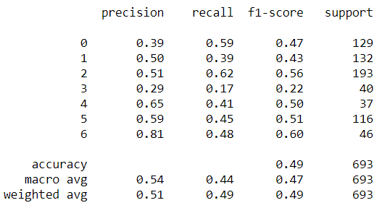
SVC

Slide 17
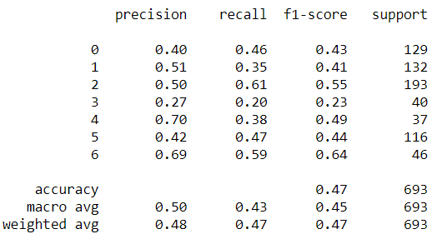
RandomForest

Slide 18
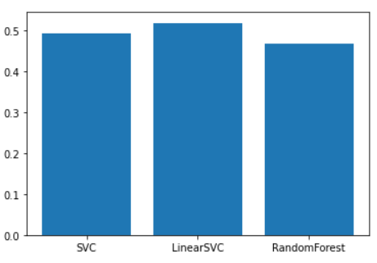
Biểu đồ của 3 Model

Slide 19

TASK 3

Slide 20
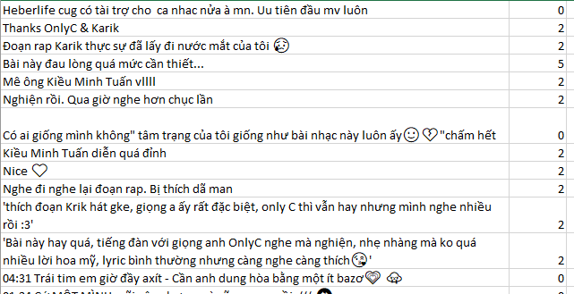
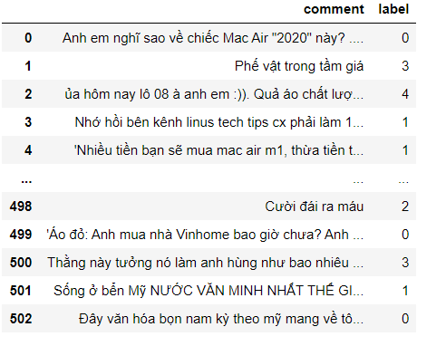
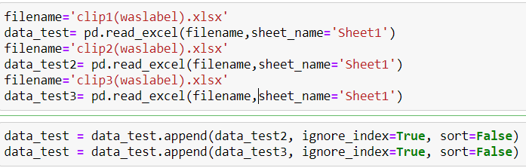
Load file data test và gộp lại thành 1
Data đã gộp

Slide 21
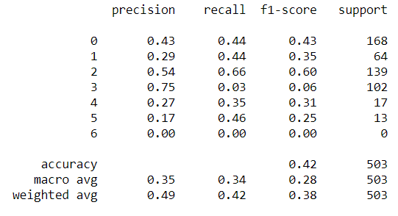
SVC Task 3

Slide 22
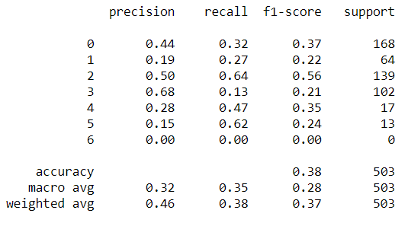
LinearSVC Task 3

Slide 23
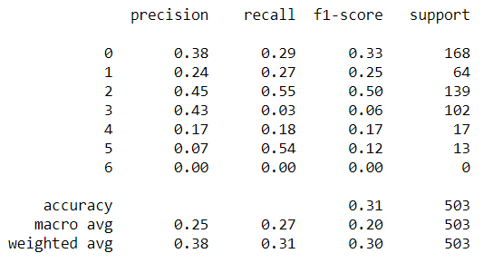
RandomForest Task 3

